Slide 1
SOCIÁLNÍ GERONTOLOGIE

Slide 2
Za zrod sociální gerontologie se považuje vydání knihy amerického psychologa G. Halla (1844–1924) „Senescence: Druhá polovina života“ v roce 1922.
Přistupoval k tématu v kontextu tanatologickém, kdy stáří se vyrovnává s jistotou konce života, s blížící se smrtí a úkolem je završit a urovnat všechny záležitosti – spirituální, majetkové, vztahové, psychické.
Stáří je záležitost různorodá, sociální, ekonomická, medicínská i biologická, ale především je to záležitost existenciální, respektive psychoexistenciální a také společenský konstrukt.

Slide 3
V českém prostředí jsou nejvýznamnější rozvahou tohoto typu Komenského spisy „Methuzalém“ a „Škola stáří“, chápaná právě jako příprava na smrt a přechod do království nebeského.
Jinak později reflektoval změnu Karel Čapek ve fejetonu „Mladá generace“(1928) o tom, že 20. století vstoupí do dějin jako „století mládí“, protože v něm skončila modernost „být starým a dělat se starým“.
T. G. Masaryk popsal stáří jako ztrátu smyslu a konceptu s nutností, setrvale usilovat o osobnostní růst, bez ohledu na věk.

Slide 4
Uvažování o stáří v Hallově kontextu bylo nadlouho přerušeno katastrofami i iluzemi 20. století, především 2. světovou válkou a ničivými důsledky totalitních systémů.
Jen psychologie zůstala do určité míry věrna zájmu o osobnost ve stáří a formulovala ontogenetický úkol stáří jako:
zachování osobnostní integrity proti zoufalství, beznaději a strachu ze smrti (Erik H. Erikson, 1902–1994),
základní lidskou potřebu být pozitivně přijímán jako jedinečná osobnost v každém věku (sociální psycholog Mark R. Leary),
hierarchii univerzálních lidských potřeb (Abraham Maslow, 1908–1970),
potřebu podpory odvahy, naděje a smyslu v životě s omezením (Viktor E. Frankl, 1905–1997).

Slide 5
MÝTY A POVĚRY
Absence kritického myšlení, nedostatek věcných podkladů a mýty komplikují hledání optimálních cest, jimiž by se měl přístup ke stáří v naší společnosti ubírat. K častým mýtům patří např.:
• Ve východních společnostech je dlouhá tradice harmonické troj- i více generační rodiny.
Ve skutečnosti nikdy takový model nebyl většinový, a „přestárlí“ lidé dokonce odcházeli „dobrovolně“ zemřít do divočiny, aby nebyli přítěží své rodiny.

Slide 6
MÝTY A POVĚRY
Dříve se měli staří lidé lépe. Ve skutečnosti byla situace např. venkovských výměnkářů často velmi zoufalá a týkala se mnohdy lidí mladších 60 let, navíc byla minimální možnost pozitivně ovlivňovat jejich zdravotní a funkční problémy.
V rozvojových zemích je přirozená úcta ke stáří. Ve skutečnosti existují tzv.tábory pro čarodějnice a starší lidé umírají za přírodních či společenských kalamit jako první, bez pomoci společenství.

Slide 7
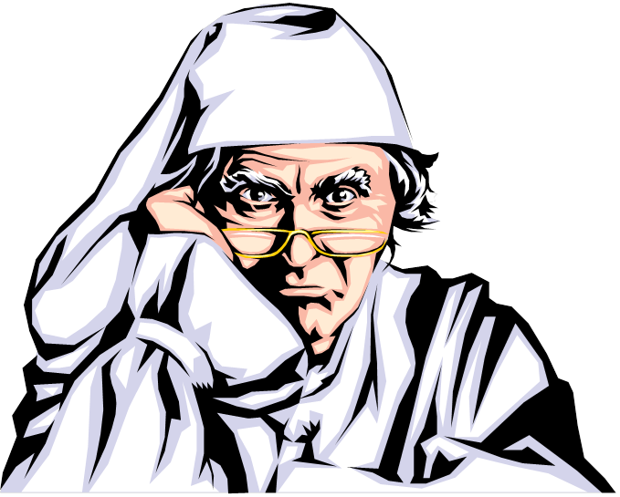
MÝTY A POVĚRY
Senioři tvoří homogenní subpopulaci s nízkými životními potřebami. Ve skutečnosti je stáří velmi heterogenní a životní potřeby zůstávají zachovány, jejich minimalizace je projevem předsudků a věkové diskriminace.

Slide 8
STÁŘÍ V 21. ST.
I když je stáří zjevně objektivní realitou, jsou jeho vymezení a pojetí, stejně jako nastavení parametrů života ve stáří včetně parametrů penzionování a penzijního pojištění, pojetí očekávatelných potřeb, práv a povinností starších lidí proměnlivou společenskou záležitostí která je výsledkem permanentního přetváření a vyjednávání mezi různými sociálními aktéry a reagování na závažné společenské změny, k nimž v současnosti patří :
demografické změny,
zlepšování zdravotního i funkčního stavu seniorů,
civilizační vývoj s nástupem informační společnosti a nových technologií.
Život ve stáří může a měl by být ve 21. století delší, svobodnější a osobně i sociálně ekonomicky produktivnější než v minulosti.

Slide 9
V této souvislosti se v české stereotypizaci stáří a seniorů zdají být závažné následující skutečnosti:
tradiční podceňování možnosti úspěšného stárnutí a zdravého stáří,
podceňování schopností seniorů a smysluplnosti seniorského života, přesvědčení o společenské neužitečnosti stáří,
výrazná ageistická gerontofobie, strach z přibývání seniorů jako ekonomického břemene,
přesvědčení o nepřirozenosti narůstající naděje dožití, její chápání jako produktu nemoudré medicíny, která „nenechá staré lidi zemřít a udržuje je při nezdatném životě“,

Slide 10
despekt k chudým odosobněným penzistům –posměšná označení „důchodky“ pro levné teplé boty, „prdůch“ pro pracujícího důchodce apod.,
preference ústavních forem péče a obecně pečování o neschopné a nemocné před komunitní podporou k zachování či obnovení schopností a smyslu života,
nízká míra osobní zodpovědnosti, ochoty být zodpovědný za svůj život,
značná míra rozvolnění tradiční rodiny (život mimo manželství, rozvodovost, nízká porodnost, neznalost rodové historie, tím neúcta k předkům, s čímž souvisí i vysoký podíl pohřbů bez obřadu),
Staří lidé se obvykle necítí starými, dokud nejsou konfrontováni se skutečností, že je za staré považuje jejich okolí. (T. Tošnerová)

Slide 11
Základní pojmy
Základními pojmy seniorské problematiky jsou:
stáří, stárnutí (involuce),
kvalita života,
gerontologie,
geriatrie.
Z řeckého slova γερων, -ντοσ (gerón, -ntos), tedy starý člověk, stařec, v pojmenování oboru či aktivity hovoříme o gerontologii, geriatrii, gerontopsychiatrii či gerontotechnologii.

Slide 12
GERONTOLOGIE
Gerontologie je nauka o stárnutí a stáří. Jedná se o vědní obor, který však využívá poznatků z dalších vědeckých disciplín a tudíž se jedná o obor interdisciplinární.
Přesněji zahrnuje všechno, co se týká starého člověka ve zdraví a nemoci. Geronti už ve Spartě tvořili privilegovaný sbor starců, který radil králi.
Staří Řekové měli své představy o stáří a stárnutí. Aristoteles a Seneca považovali stáří za nevyléčitelnou nemoc. Naopak Galén, který provedl klinická pozorování, tvrdil, že stáří je pochod fyziologický, přirozený a v žádném případě se nejedná o jev patologický.

Slide 13
TYPY GERONTOLOGIE
Gerontologii rozlišujeme experimentální, která se zabývá biologickým procesem stárnutí.
Dále sociální, která se zabývá sociálními dopady stárnutí na člověka, popisuje společenské a sociální faktory, které proces stárnutí ovlivňují, dále odhaluje a rozděluje sociální potřeby stárnoucích a starých lidí. Podílí se také na tvorbě programů, jak zdravě stárnout.
Posledním typem je gerontologie klinická, ta se zabývá nemocemi ve stáří, jejími příčinami a důsledky.

Slide 14
GERIATRIE
Synonymem pro klinickou gerontologii je geriatrie neboli nemoci vysokého věku, kterou založil I. L Nasher /1863-1964/, což je samostatný lékařský obor, který se zabývá diagnostikou, prevencí, léčbou a dlouhodobou péčí o staré lidi.
Geriatrie je úzce propojena s obory, jakými jsou:
geriatrická psychiatrie,
geriatrické sociální práce,
geriatrické ošetřovatelství,
geriatrická stomatologie.
Tento obor existuje od roku 1982 i v České republice.Poskytuje specializovanou zdravotní péči nemocným lidem vyššího věku, a to nad 65 let, přesněji nad 70-75 let.

Slide 15
STÁŘÍ A STÁRNUTÍ
Stáří je obecné označení pozdních fází ontogeneze. Jde o poslední vývojovou etapu, která uzavírá, završuje lidský život. Souhrnně jde o projev a důsledek involučních změn funkčních i morfologických, probíhajících druhově speci- fickou rychlostí s výraznou interindividuální variabilitou a vedoucích k typickému obrazu označovanému jako fenotyp stáří.
Stáří je ovlivněno:
prostředím, zdravotním stavem, životním stylem, vlivy sociálně ekonomickými i psychickými.

Slide 16
ČINITELÉ OVLIVŇUJÍCÍ STÁŘÍ
Stařecký stav a vzhled jsou tak dány především:
zákonitou biologickou involucí, do značné míry geneticky determi- novanou,
projevy a důsledky úrazů a chorob, částečně geneticky determinovaných,
životním způsobem, zvláště výživou, pohybovou i mentální aktivitou, či naopak pasivitou,
adaptačními reakcemi na involuční a chorobné změny,
vlivy prostředí fyzického i sociálního včetně společenského vymezení sociální role starého člověka, respektive penzisty,
psychickým stavem – motivací, aspirací, představou o vlastním stáří, adaptací na stárnutí, osobnostními charakteristikami.

Slide 17
STÁRNUTÍ
Stárnutí je souhrn zánikových morfologických a funkčních změn, přicházejících postupně se značnou individuální variabilitou.
Jde o proces, který je zčásti geneticky kódován, zčásti rozvíjen náhodnými jevy, chybami, poruchami.
Morfologicky jde o fyziologickou, věkově obvyklou (přiměřenou) atrofii, funkčně o zhoršování vlastností, úbytek funkcí, zhoršování reakcí, o změnu biorytmů (např. melatoninu a spánku), hromadění chyb a deficitů.
Přes jejich kompenzování adaptačními mechanizmy (včetně zkušeností, předvídavosti a změn chování) jde o znevýhodňování organizmu oproti mládí s klesáním zdatnosti, odolnosti i adaptability, souhrnně označo- vaných, jako potenciál zdraví.
Organizmus se dostává za svůj zenit, zhoršuje se výkonnost, funkční zdraví, odolnost k zátěži – přibývá tak stresorů i jejich závažnosti.

Slide 18
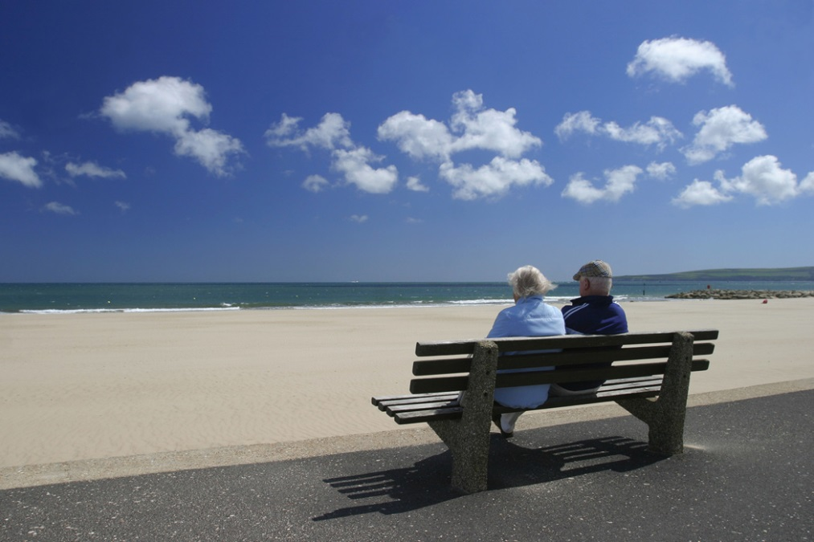
ZMĚNY VE STÁŘÍ
Stáří a stárnutí sebou přináší řadu typických jevů a změn. Mezi základní změny doprovázející stáří patří změny:
Biologické
Psychické
Sociální

Slide 19
ZMĚNY BIOLOGICKÉ
V rámci biologických změn dochází ke změnám a úbytku tělesných tkání, změnám orgánů, jejíž funkce se postupně oslabují a zpomalují.
Mezi typické biologické změny patří změna zevnějšku, úbytek svalové hmoty, změna vzhledu, změny činnosti smyslových orgánů, změny spánkového rytmu, změny sexuální aktivity, změny pohybového aparátu, poruchy trávicího systému a v neposlední řadě změny týkající se kardiopulmonálního systému.
Lidé se stávají tzv. polymorbidními, což znamená, že trpí několika chronickými onemocněními najednou.

Slide 20
ZMĚNY PSYCHICKÉ
Ve stáří je velmi obtížné rozlišit, co je projevem stárnutí, je tedy fyziologické, a co je již psychické onemocnění. V rámci fyziologických změn dochází u starého člověka ke změnám v oblasti rozhodování, to je zpomaleno a často není schopen rozhodnutí samostatně učinit, také je častěji emocionálně labilní, úzkostný, psychomotorické tempo a vitalita je snížena.
Starý člověk se rád straní, má rád svůj klid a pohodlí, nerad již provádí činnosti, které vedou k omezení jeho pohodlí. Z tohoto důvodu omezují i záliby, které do té doby vykonávali s radostí. Staří lidé velmi rádi vzpomínají na zážitky z minulosti a s oblibou o nich vypráví.
Ve stáří však nedochází k poklesu intelektu a jazykových znalostí.
Psychika seniorů je velmi náchylná ke vzniku psychických poruch, které stáří provází.

Slide 21
SOCIÁLNÍ ZMĚNY
Zásadní změnou v životě člověka je odchod do důchodu.
Jiná finanční situace.
Změna životního způsobu.
Hodnotový žebříček.
Riziko poruchy seberealizace.
Další sociální změnou je ztráta blízké osoby.

Slide 22
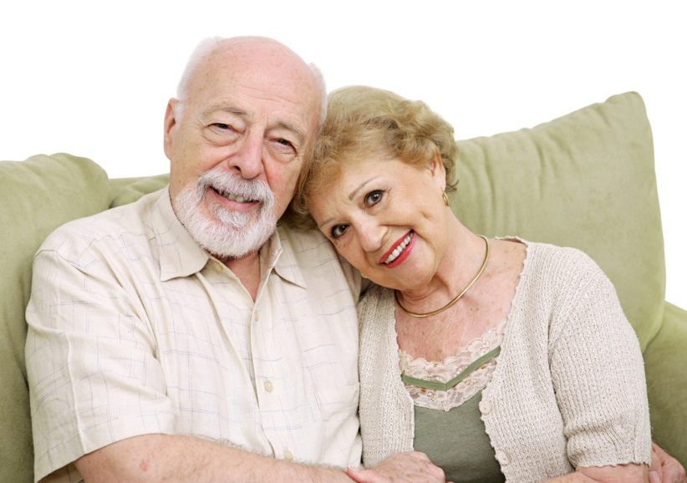
STÁŘÍ A VĚK
Začátek stáří nelze přiřadit k žádnému konkrétnímu věku. Rozdíl mezi lidmi není často v jejich věku, ale v přístupu ke světu i k sobě samému. Důležitější než věk jsou individuální možnosti a také to, jak zdatný
se člověk cítí.

Slide 23
STÁŘÍ A ZDRAVÍ
Každý věk s sebou nese určité komplikace, popřípadě zdravotní rizika. Jiné choroby se
u člověka vyskytují v mládí a jiné zase ve stáří, lišící se příznaky a vyžadují odlišnou léčbu
než v mladším věku. Lze tak hovořit
o nemocech stáří. Např.: klouby, paměť ...

Slide 24
STÁŘÍ A STRACH
Když člověk stárne, může se objevit
např. strach ze samoty, nemoci, chudoby,
z neschopnosti čelit násilí nebo ústrku,
ze ztráty soběstačnosti, z pádů a úrazů,
strach z nových technologií. Strach,
že nedostojím požadovaným nárokům
nebo jen neurčitá úzkost, že se něco přihodí,
že něco půjde špatně.

Slide 25
STÁŘÍ A RODINA
Rodina by měla být bezpečným přístavem
pro všechny své členy. Může však být pouze formální skupinou příbuzných nebo dokonce i nebezpečným prostředím. Jakou rodinu máme, v takové i zestárneme. Každá rodina má svá vlastní pravidla fungování. Mnoho příbuzných dnes žije odloučeně a životní podmínky často neumožňují vícegenerační soužití.

Slide 26
STÁŘÍ A VOLNÝ ČAS
Ukončení aktivního zaměstnání, penzionování znamená pro každého výraznou změnu v životě. I když zvláště počáteční adaptace
na změnu mnohaleté podoby všedního dne představuje často závažnou zátěž, zároveň otevírá penzionovaným prostor pro zájmové aktivity.

Slide 27
STÁŘÍ A PRÁCE
NUTNOST x ČINORODOST
Nutnost: nedostačující důchod, nezbytnost.
Činorodost: touha být ve společnosti, užitečnost, předávání zkušeností, atd.

Slide 28
STÁRNUTÍ POPULACE
Důchodci představují v naší společnosti velkou sociální skupinu. Jejich celkový počet činí cca 2,6 mil., což je zhruba jedna čtvrtina všech občanů ČR a 1/3 dospělé populace
Demografické stárnutí populace ČR v historickém vývoji a prognóze
Senioři 1950 1975 2000 2011 2025 2050
Zastoupení osob
nad 65 let 8,3 % 12,9 % 13,9 % 16,2% 23,1 % 32,7 %
Zastoupení osob
nad 80 let 1,0 % 1,7 % 2,5 % 3,8% 5,3 % 9,5 %
Zdroj: Zdravotnická ročenka ČR 2011

Slide 29
ZDROJE
ČEVELA, R., Z. KALVACH a L. ČELEDOVÁ, 2012. Sociální gerontologie. Praha: Grada Publishing, a. s. ISBN 978-80247-3901-4.
TOŠNEROVÁ, T., 2006. Vzdělávání pro pracovníky sociální péče. Praha: Česká asociace pečovatelské služby . ISBN 80-239-6951-9.
VENGLÁŘOVÁ, M. 2007. Problematické situace v péči o seniory. Praha: Grada Publishing, a. s. ISBN 978-80-247-2170-5

